Slide 1
Муниципальное бюджетное дошкольное образовательное учреждение муниципального образования город Краснодар «Центр развития ребёнка – детский сад № 107 «Русалочка»
XII Открытый Краснодарский фестиваль
педагогических инициатив «Новые идеи – новой школе»
Инновационный образовательный проект
«ИСТОРИЯ ИСКУССТВ ДЛЯ ДОШКОЛЯТ»
Авторы: Петрова Антонина Анатольевна, воспитатель;
Селезнева Наталья Анатольевна, старший воспитатель.
Краснодар,
2022 год

Slide 2
Для педагога: всестороннее развитие детей через продуктивные виды деятельности.
Для воспитанников: реализация творческих и познавательных способностей.
«Искусство создаёт хороших людей, формирует человеческую душу»
П.И. Чайковский
Актуальность, цели, задачи
Развитие памяти, фантазии и
инициативности.
Укрепления мелкой и крупной моторики.
Формирование представлений о видах, жанрах
и техниках изобразительного искусства.
Знакомство с основными периодами в истории искусств.
Воспитание художественного вкуса, умения ценить вокруг себя прекрасное.
Формирование бережного отношения к своему творчеству, произведениям других людей,
к облику родного города, к отечественному и зарубежному творческому наследию.
Разработка программного и методического обеспечения,
организация благоприятных условий для успешной реализации проекта.

Slide 3
Этапы проектной деятельности
Подготовительный | Реализация проекта | Завершающий
изучение специальной литературы, сбор методического материала; разработка плана реализации проекта; разработка дополнительной общеразвивающей программы «Фантазёры» для обеспечения успешной реализации проекта; создание скрайб-материалов (презентаций и видеороликов); подготовка материальной базы для реализации проекта. | реализация проекта в соответствии с программой «Фантазёры» и составленным планом; семейное посещение музеев нашего города и презентация полученных впечатлений своим сверстникам; организация выставок детского творчества; участие во Всероссийских конкурсах и проектах; проектное сотрудничество; открытие локации «Яркий! Город у нас в детском саду»; | подведение итогов; наши открытия и выводы; планирование, выбор направления и темы для следующего проекта.

Slide 4
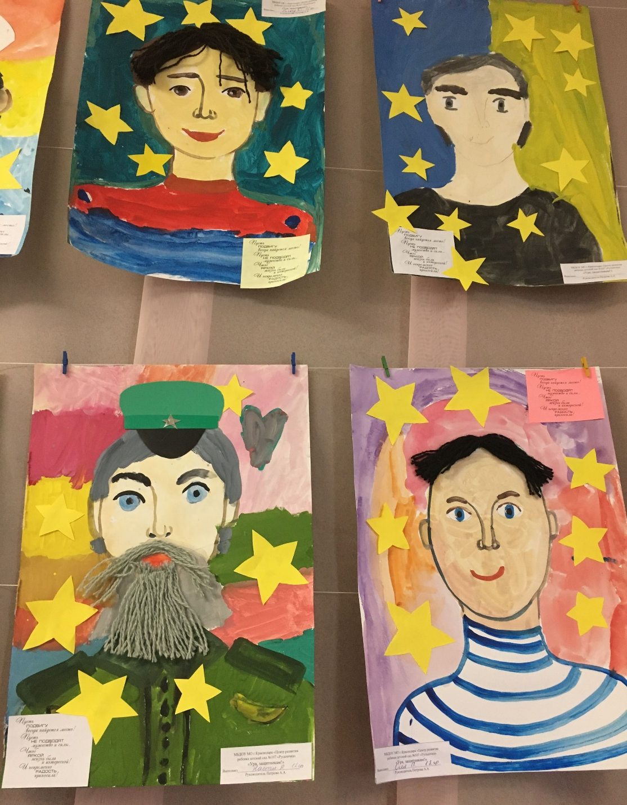
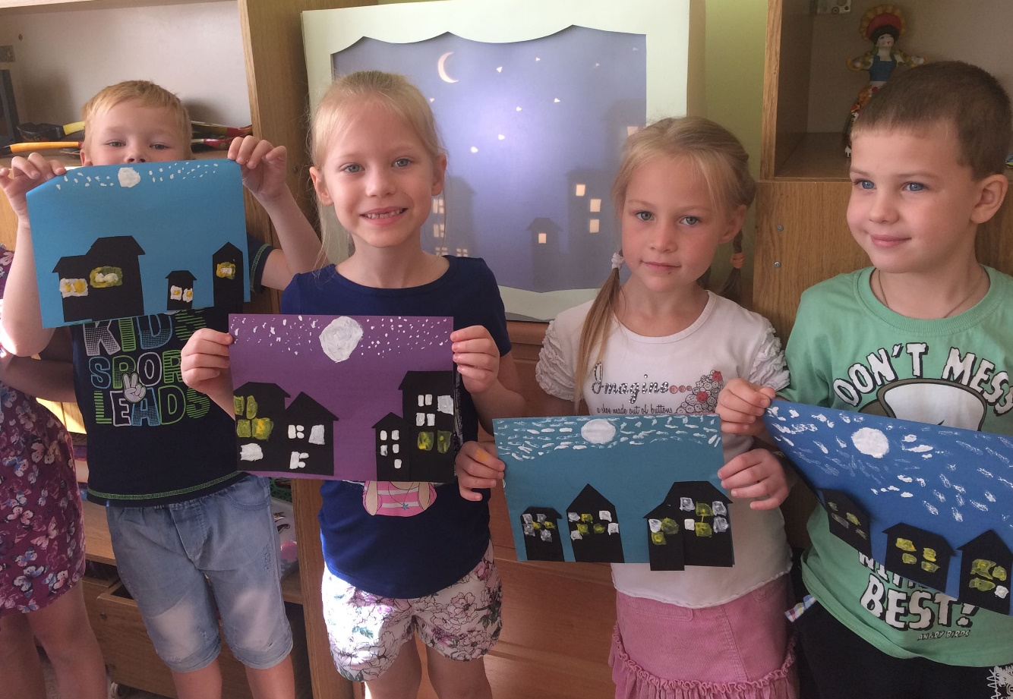
Фотогалерея проекта

Slide 5
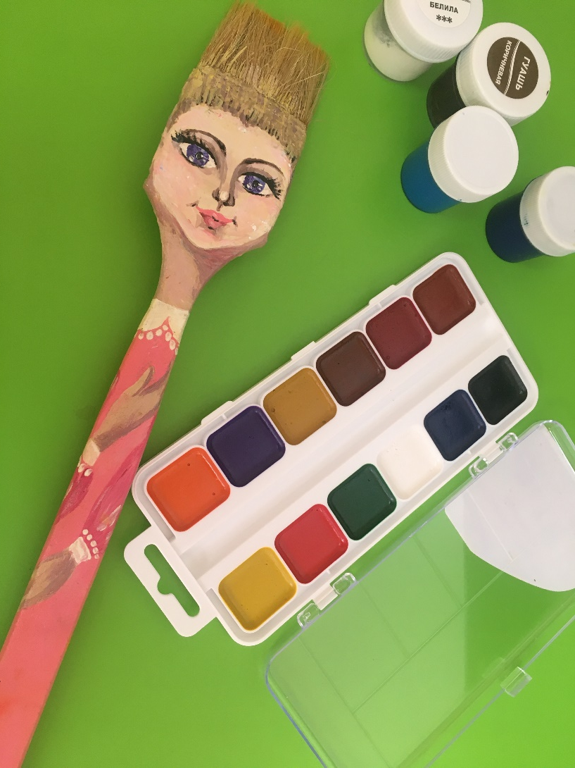
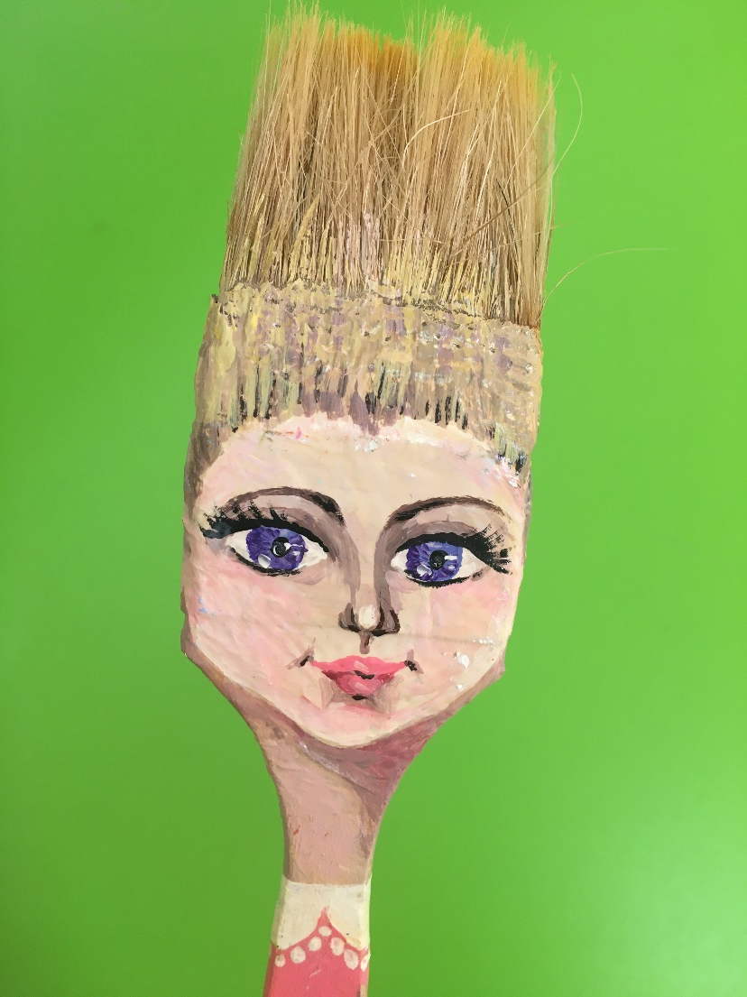
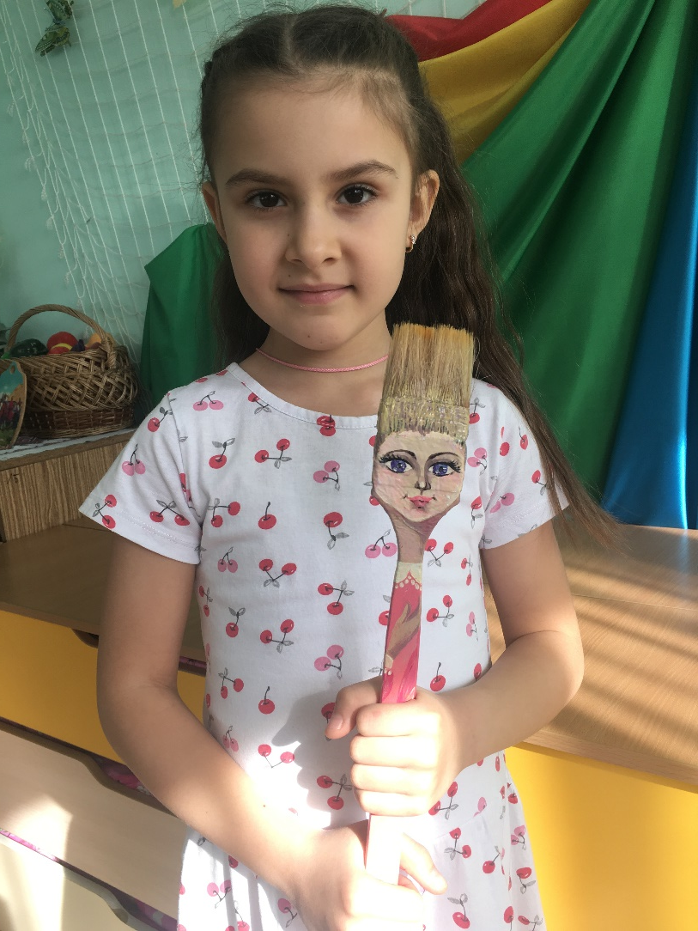
Королева Кисточка

Slide 6
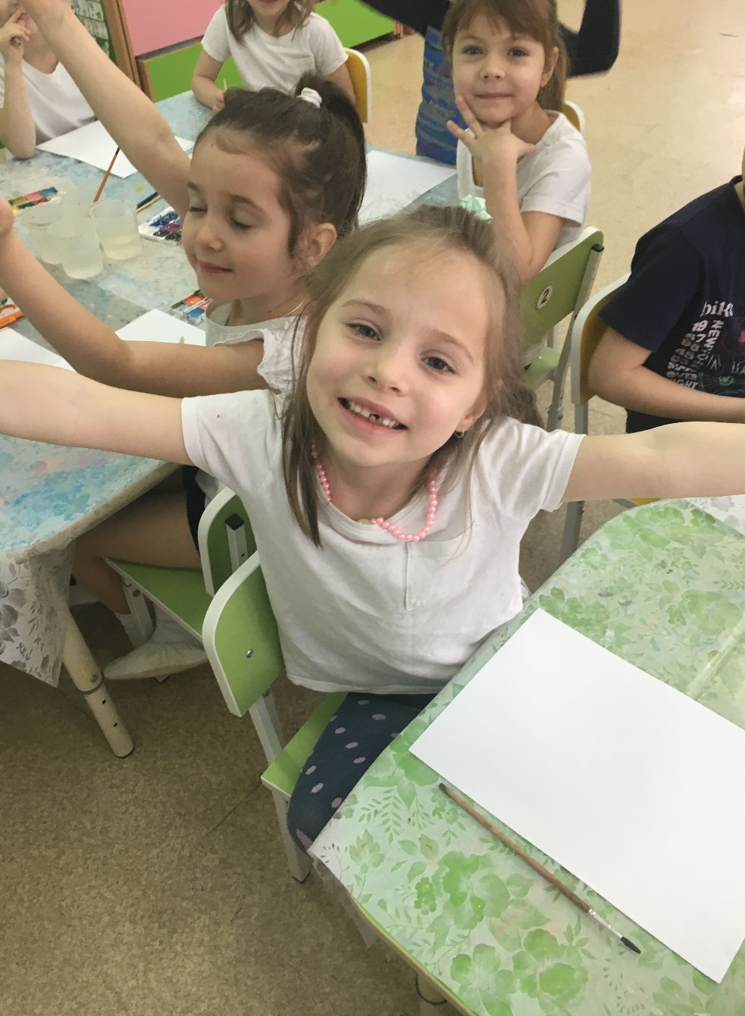
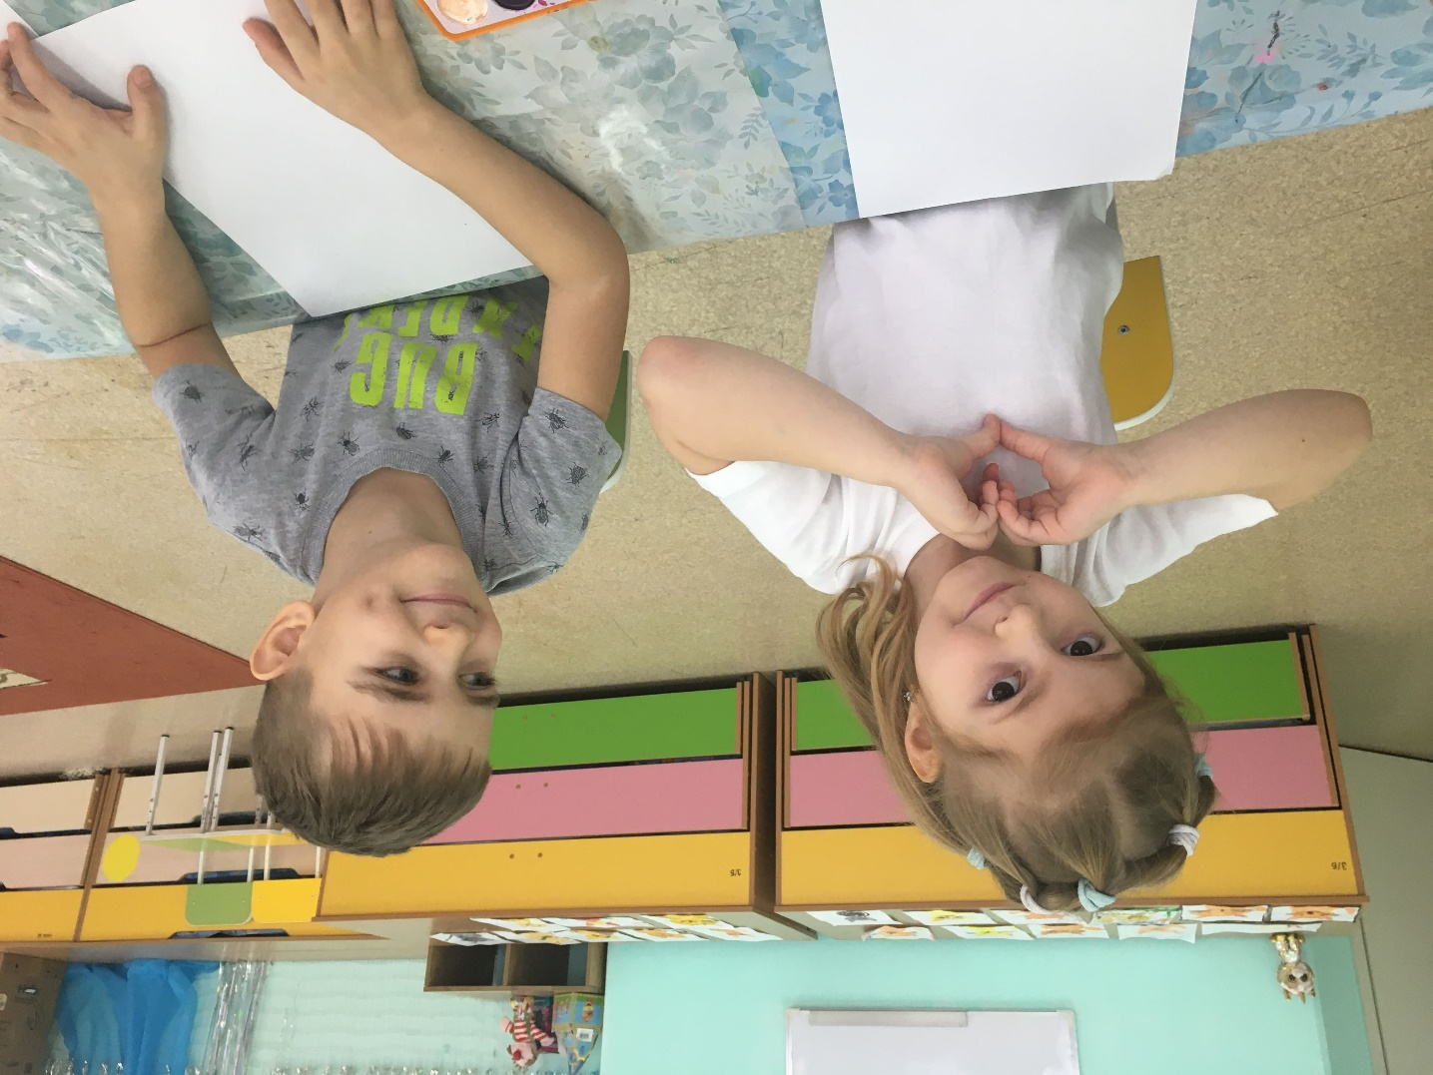
Благоприятная атмосфера

Slide 7
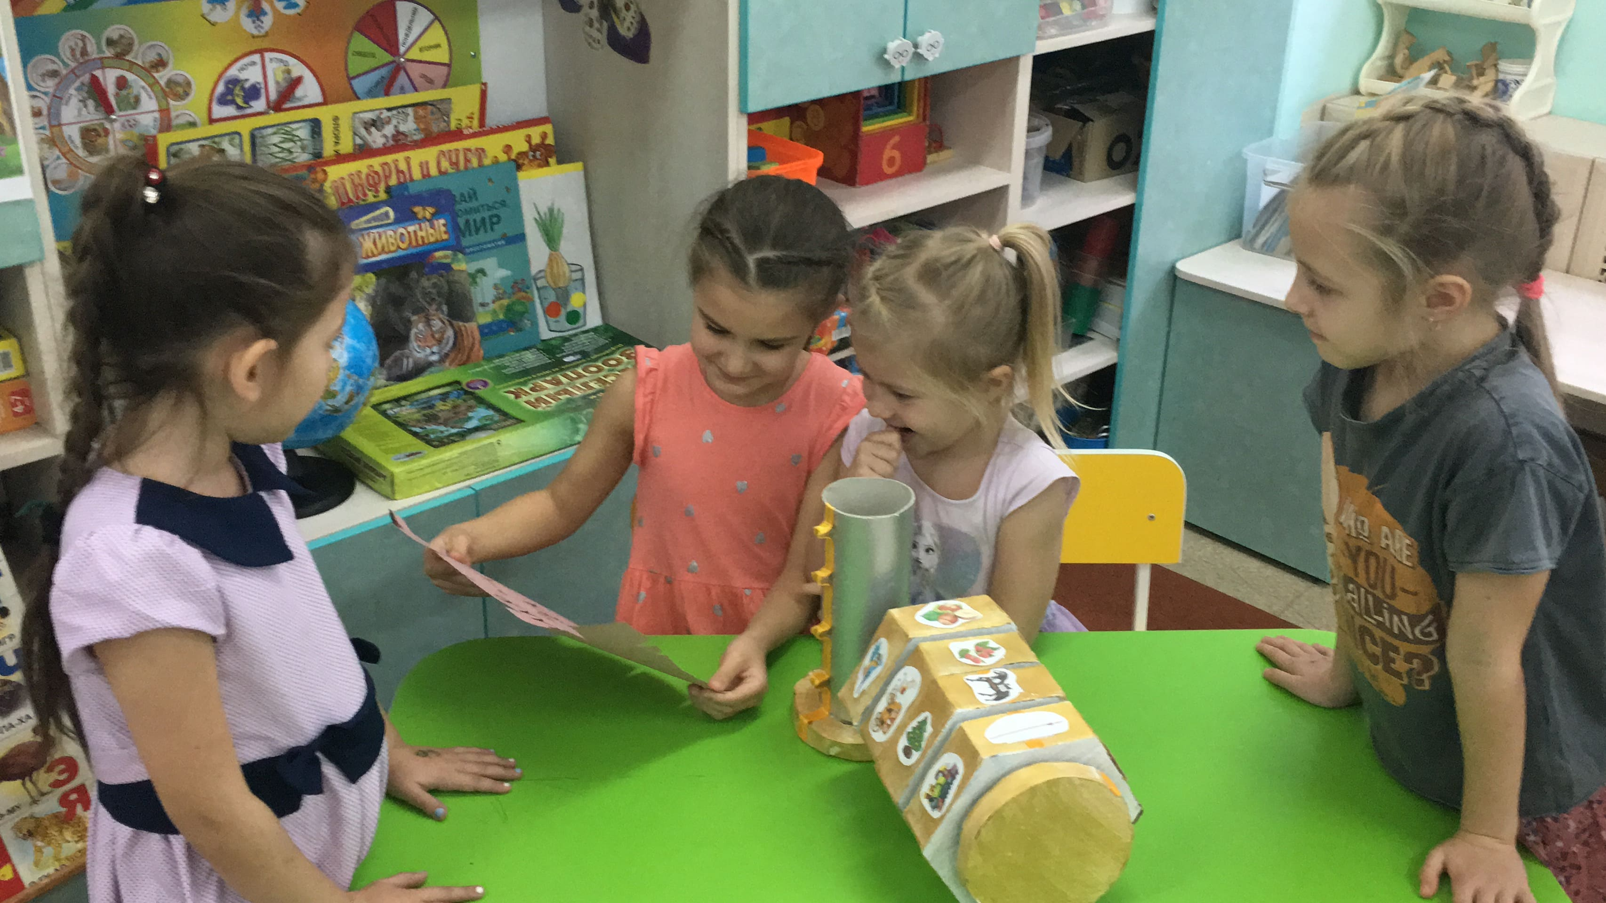
Загадки из прошлого

Slide 8
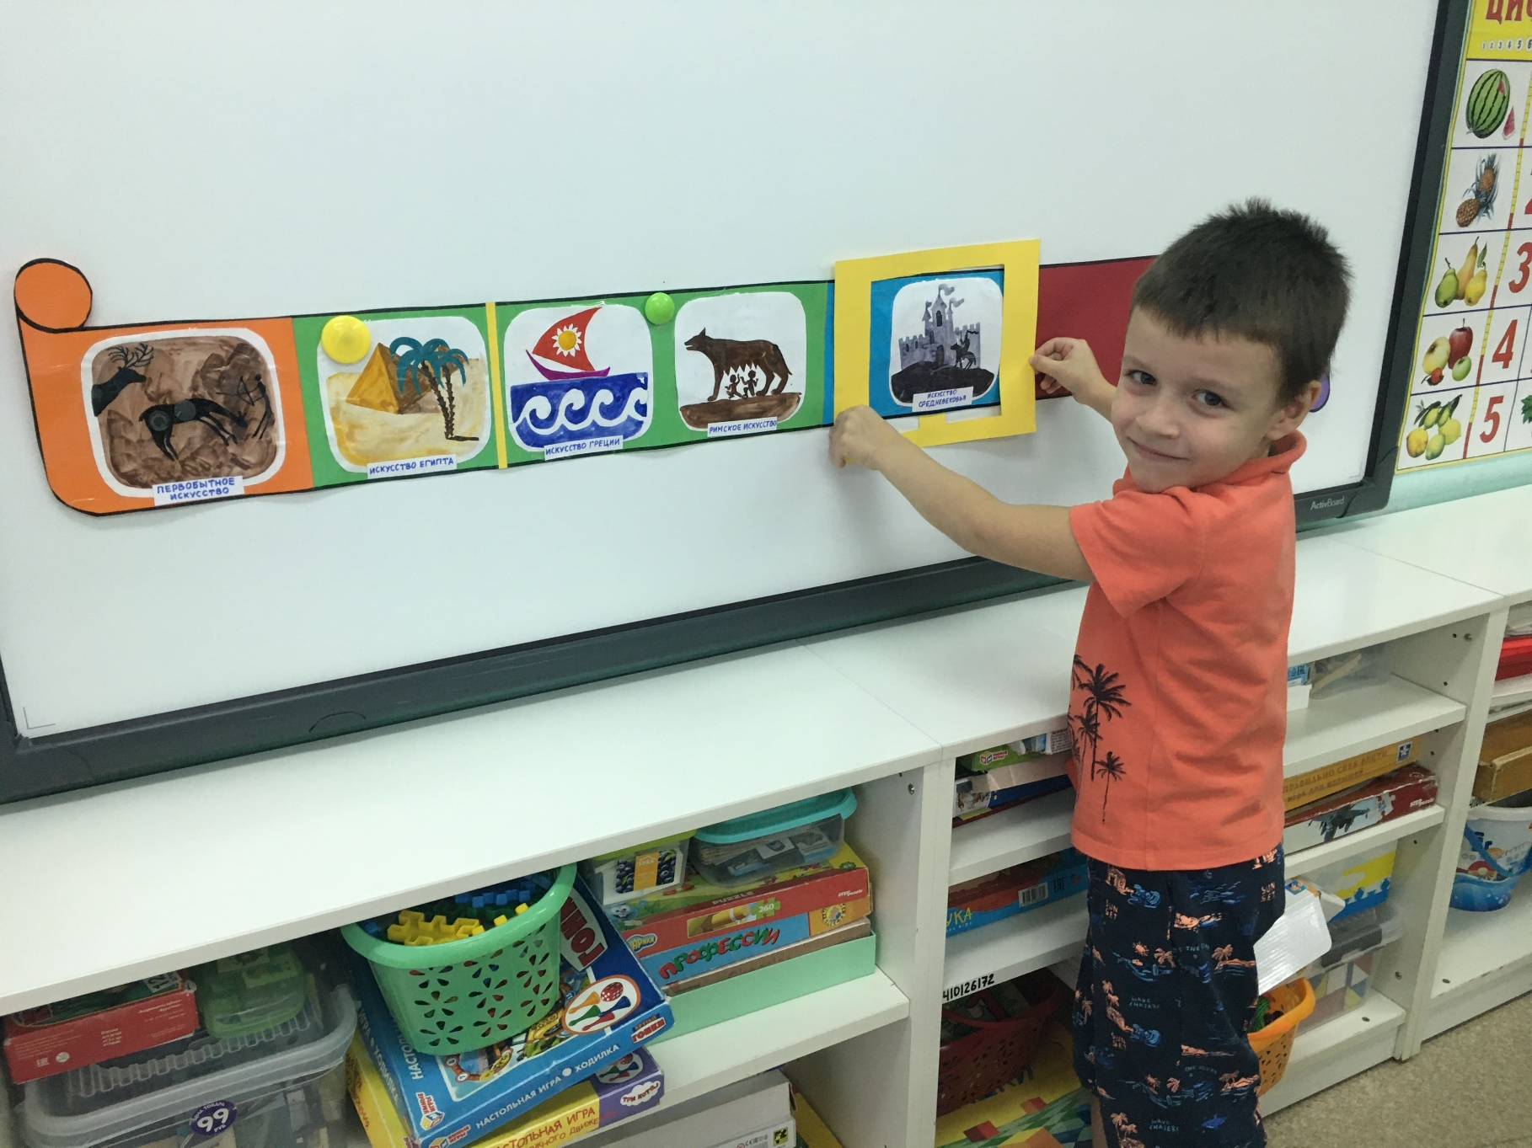
Лента времени

Slide 9
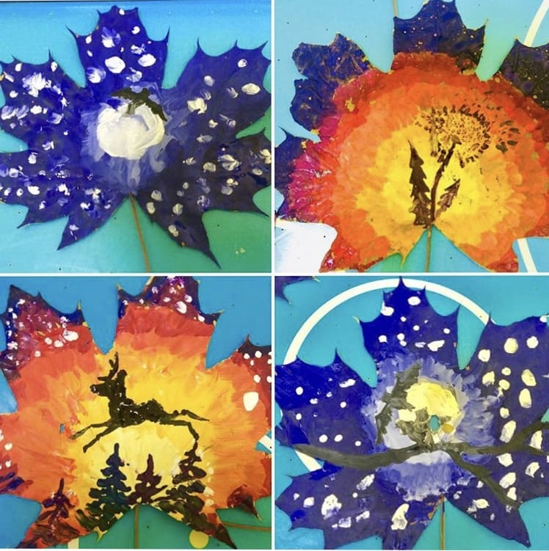
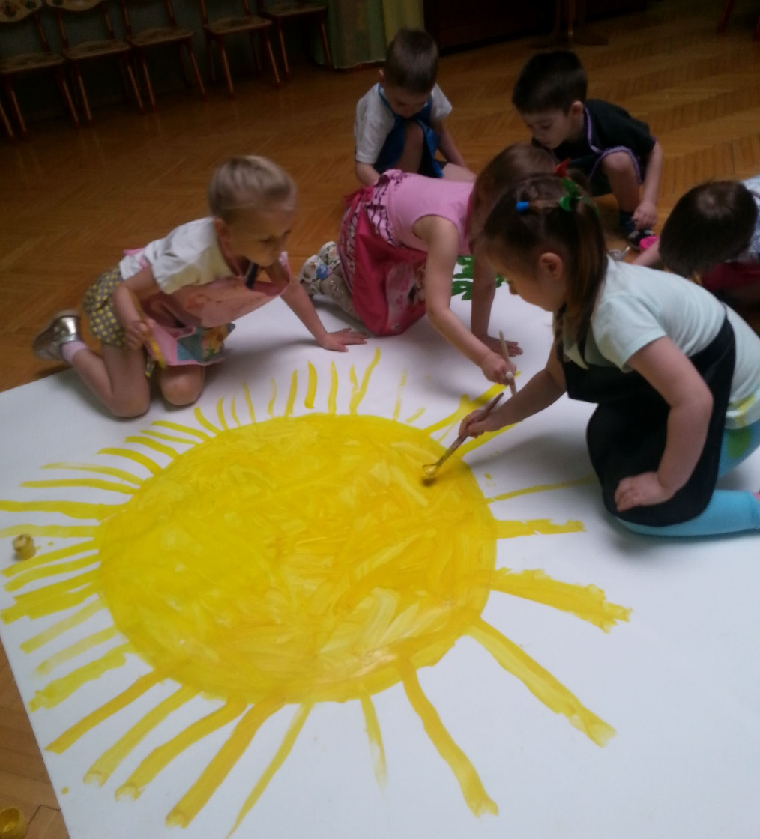
Необычные форматы

Slide 10
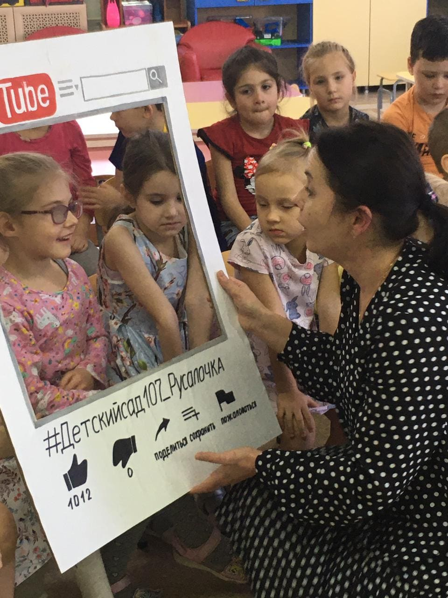
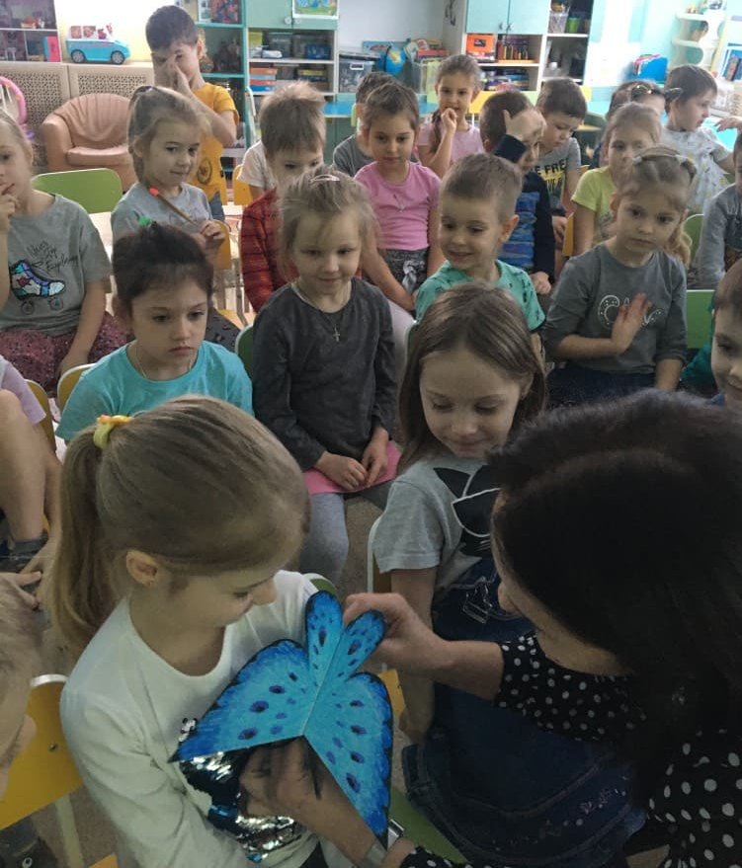
Наш ютуб-канал, ну совсем как настоящий!

Slide 11
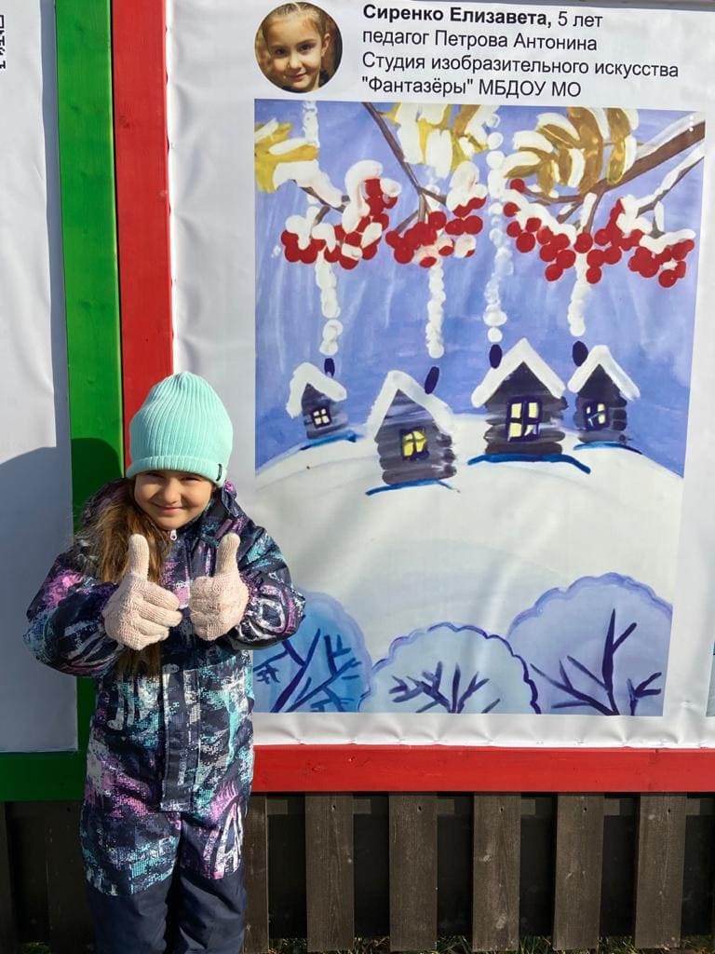
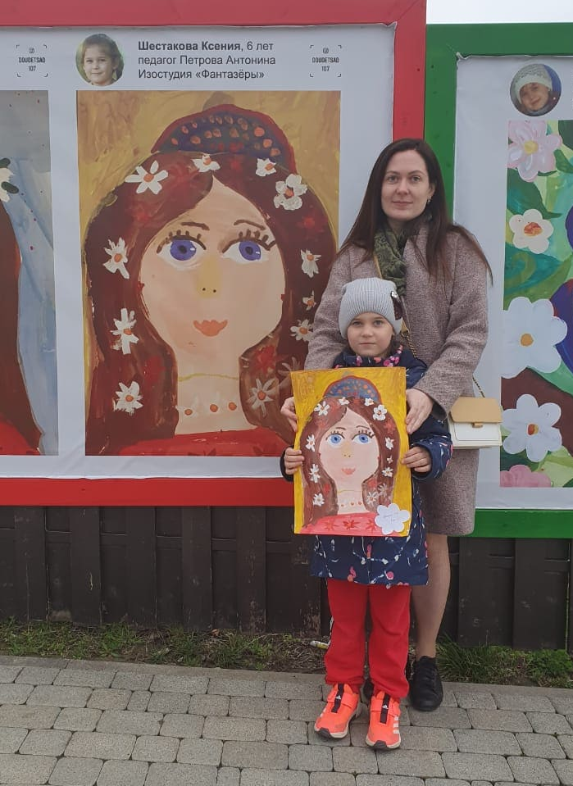
Проектное сотрудничество

Slide 12
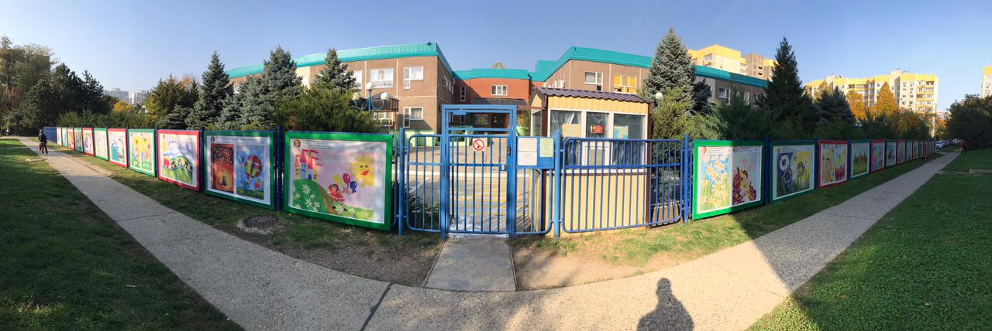
Локация проекта «Яркий! Город» у нас в детском саду

Slide 13
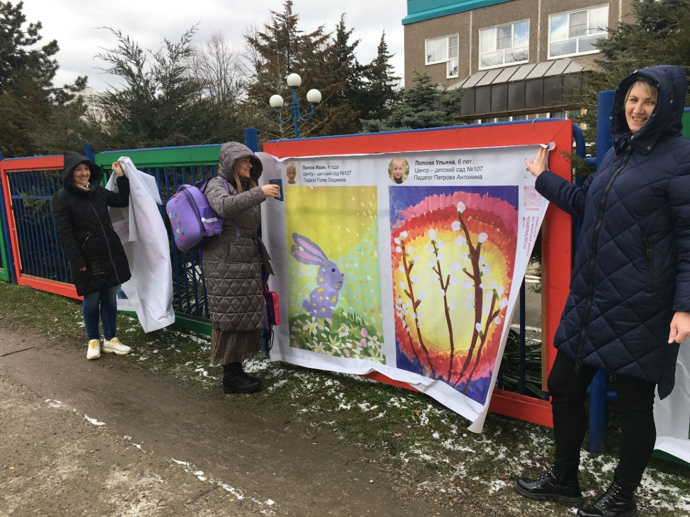
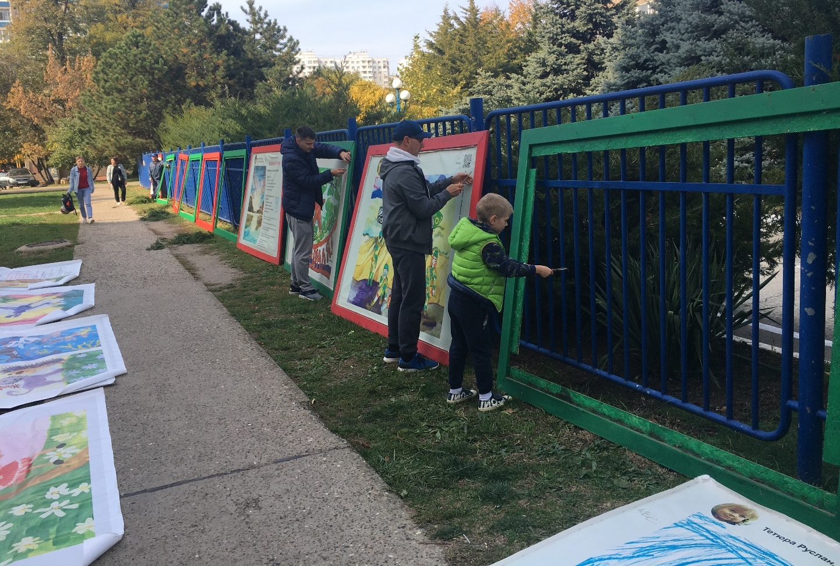
Главные участники и помощники в проектной деятельности

Slide 14
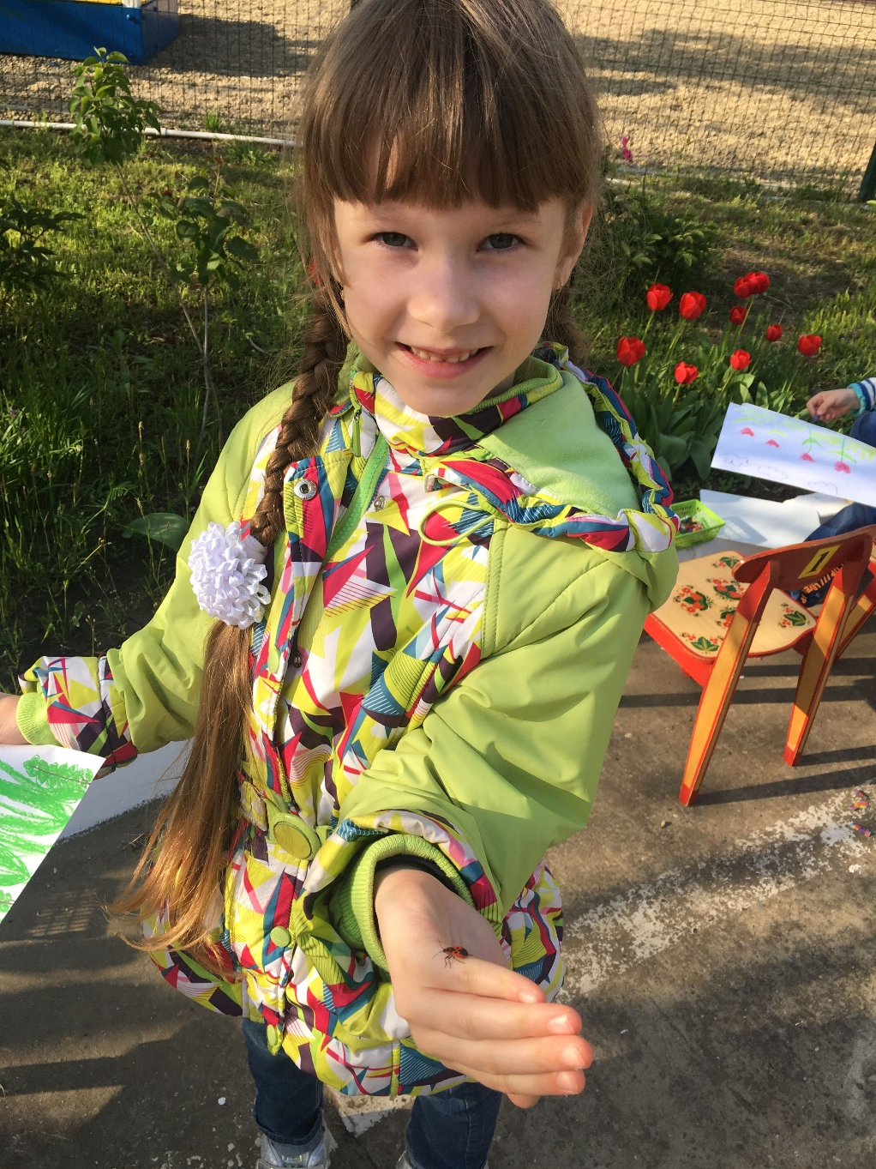
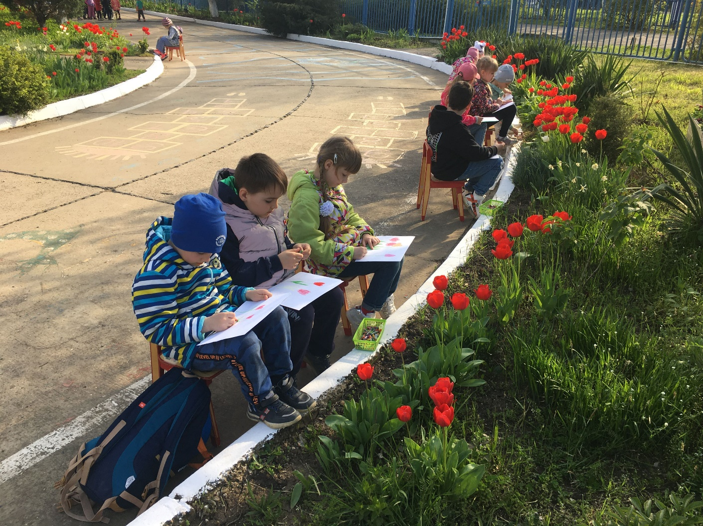
Пленер

Slide 15
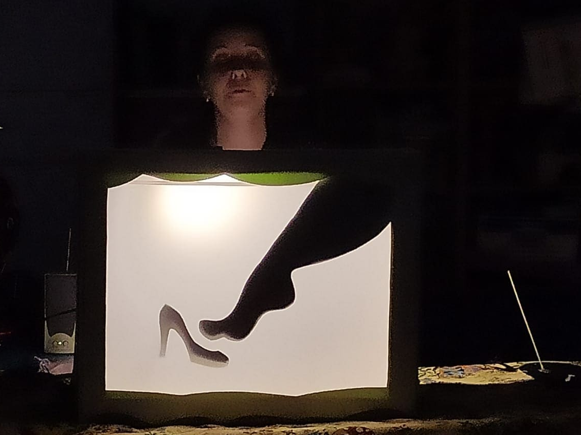
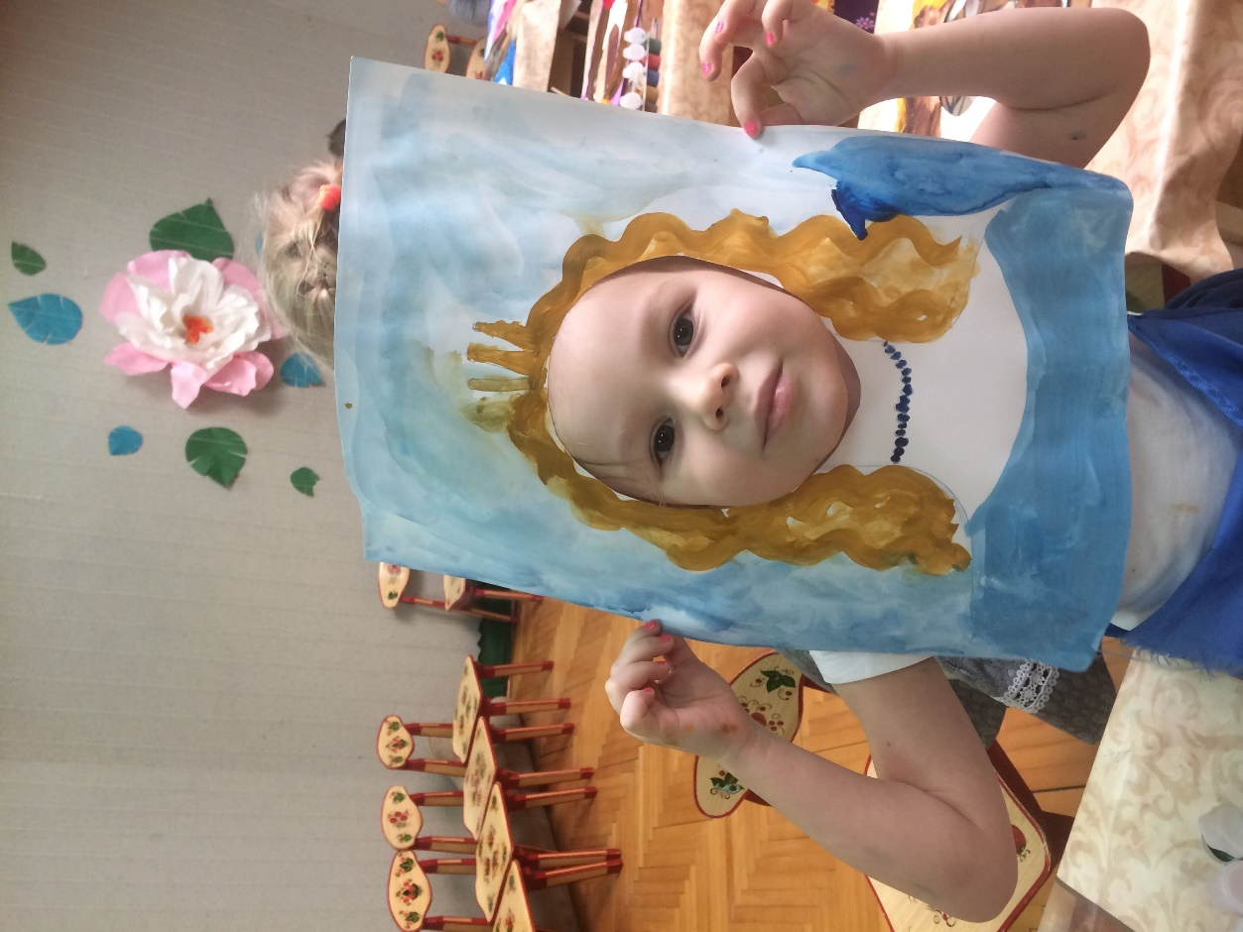
У нас, всегда интересно!

Slide 16
«Новостята» - выпуск об открытии выставки

Slide 17
Делимся опытом с коллегами

Slide 18
Наши выводы
Ребята уверенны:
Что рисовать совсем несложно, рисовать умеют все, только про это забывают, когда вырастают;
искусство отражает главные события и чувства общества;
слово «художник» синоним слову «мастер», художник – это не только тот, кто умеет рисовать, а тот, кто умеет делать свою работу очень хорошо, лучше всех.
Взрослые:
Красота и искусство спасут мир, тем более если это творение юных художников;
от уличных выставок детского творчества, наш город стал ярче.
Педагог:
Если ты занимаешься любимым делом, то твоя работа становится самым сильным, радостным увлечением, которое будет с тобой всю жизнь.

Slide 19
Продукты проектной деятельности
Дополнительная общеразвивающая программ «Фантазёры» и методические материалы к ней;
произведения искусств, выполненные юными художниками;
сотрудничество со Всероссийскими проектами «Яркий! Город»,
«Мой мир» и их локация в нашем детском саду;
мультипликационные фильмы, авторы которых наши дети;
признание талантливых художников жителями города, масса теплых отзывов о нашем творчестве;
социально значимый проект «История искусств для дошколят», способный сохранять свою эффективность при различных изменениях условий реализации.

Slide 20
Спасибо за внимание!

